Slide 1


Birrificio Lara
Company Profile
Birra Agricola Vera dal 1999
Italiano
Inglese

Slide 2
Company Profile
Italiano
Inglese
« Siamo quello che facciamo ripetutamente.
L’eccelenza dunque non é un atto, ma un’abitudine »
Aristotele

Slide 3
Profilo aziendale
2 Birrificio Lara Ieri
3 Birrificio Lara Oggi
4 L’unica Birra « Laureata »
5 Le materie prime inimitabili
6 Mission
7 Team
Portafoglio Prodotti
8 Le Classiche
9 Le 4 Sorelle
Contatti
10 Dove Siamo
11 Recapiti
Company Profile
Italiano
Inglese
Sommario

Slide 4
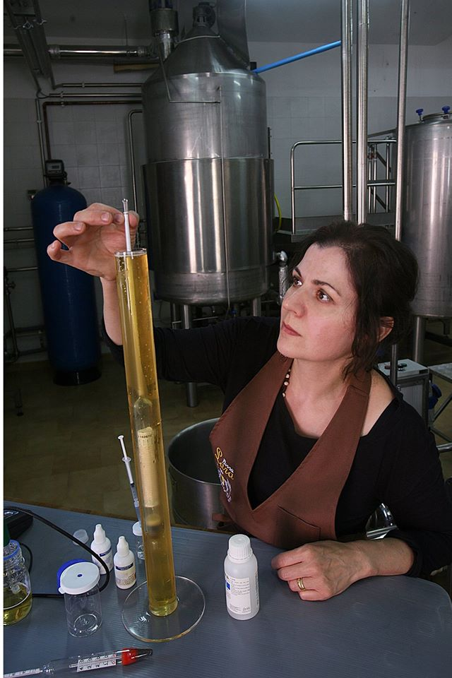
2
1999
Gianni e Francesca, coppia di imprenditori sposati, appartenenti a famiglie operanti da generazioni nel mondo dell’economia, mossi da una grandissima passione per la Birra, si avvicinano al mondo artigianale e iniziano a studiarne a fondo i processi.
2002
Viene realizzata la prima struttura dedicata al birrificio.
Saranno la loro intuizione e determinazione, a indirizzare Il Birrificio verso un approccio diversificato e unico del mercato
2004
Ampliamento del 100% della superficie dedicata allo stabilimento
2008
Creazione della società «Birrificio Lara», iscrizione alla Camera di Commercio. Si colloca in breve tempo tra le aziende leader del mercato Birrario
Ieri
Qualità e Tecnologia
Leader di mercato
Esperienza
Impianti Professionali
Distribuzione Internazionale
Ieri
La nostra storia

Slide 5
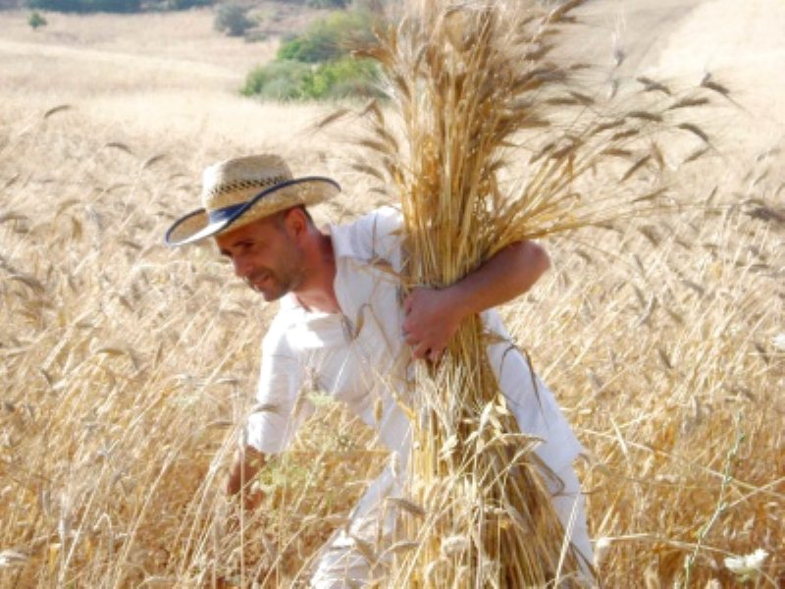
Oggi è una realtà innovativa, motivata dal desiderio di
creare nuovi prodotti di altissimo livello tramite la continua innovazione tecnica, la formazione e la capacità di imparare ad apprendere in ogni processo produttivo e operativo.
Birrificio Lara gestisce e amministra progetti a 360° Capace di progettazione e realizzazione anche della strumentazione necessaria alla produzione
La struttura agile e flessibile di cui si è dotata l’azienda permette infatti la specializzazione delle azioni, oltre che offrire un servizio completo come richiesto dai suoi clienti operativi nei cinque continenti.
3
Oggi
Realtà Innovativa
Alti livelli di sviluppo
Percorsi di crescita
Idee e conoscenza
Progetti a 360°
Oggi
Chi siamo

Slide 6

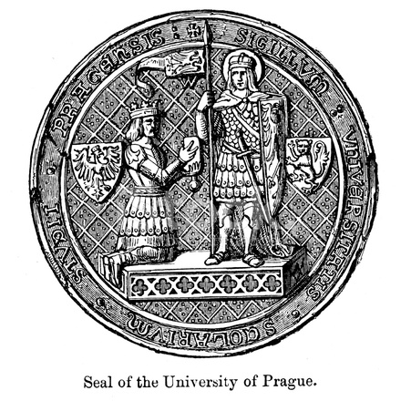
2012 - Il Progetto Europeo che ci rende UNICI
Bando Europeo finalizzato alla ricerca delle aziende agricole « Top » Birra Lara é l’unico Birrificio italiano ad essere ritenuto meritevole di partecipare (tra 800 Aziende agricole e 60 Birrifici valutati e partecipanti al concorso)
Il Ministero dell’Agricoltura Italiano ci affianca ad un Team di 6 Scienziati dell’Università di Sassari, coordinati dalla Professoressa Budroni.
Il progetto durerà 3 anni, ogni aspetto (scelta delle sementi, le tecniche di coltivazione, steps del processo di birrificazione, ecc..) verrà studiato e perfezionato secondo le migliori tecniche attualmente conosciute al mondo
2015: L’Universita’ di Praga accetta la collaborazione: per 6 mesi analizzerà Qualita’, Shelf Life, ecc, certificando l’eccelenza dei prodotti Lara
4
Birra Laureata
6 Scienziati specializzati
Metodo scientifico
3 anni di studio
Pubblicazioni su riviste scientifiche
Lieviti realizzati ad hoc
Birra Laureata
Università Sassari & Praga

Slide 7
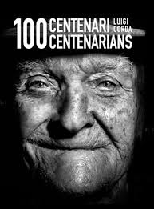
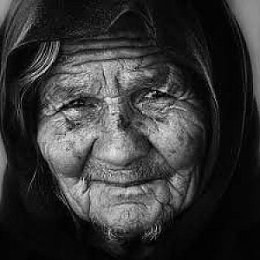
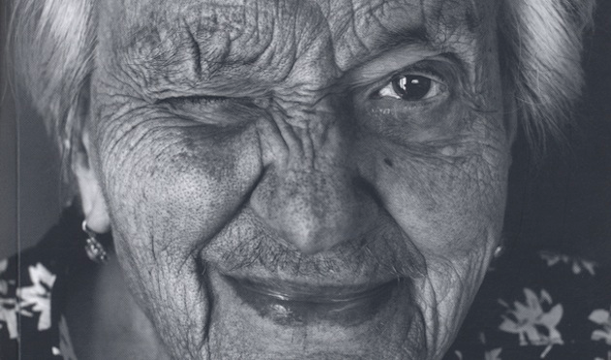
Coltiviamo i nostri cereali nella « Terra dei Centenari »
L’ Ogliastra è tra le 3 località al Mondo con la percentuale della popolazione centenaria più alta al mondo, grazie a: Natura incontaminata, Bassa industrializzazione, Inquinamento pressocché assente
Birra Lara é Agricola.
Significa che le nostre Birre contengono le materie prime che coltiviamo direttamente, in una percentuale fino 99%.
Il 95% degli altri birrifici italiani sono solamente artigianali: non esiste regolamentazione, e le materie prime vengono di norma acquistate all’estero.
5
Materie inimitabili
Grano DURO « Senatore Cappelli »
Coltivazione propria
Birra AGRICOLA
Terreni in Ogliastra
Terra dei Centenari (0% Inquinamento)
Materie prime inimitabili
Cereali coltivati direttamente

Slide 8
La missione comune di ogni attività è il miglioramento del presente.
Gandhi diceva “Se vogliamo un mondo nuovo dobbiamo iniziare con l’educazione”.
Forti di questa esperienza Lara oggi é un generatore di business con un obiettivo strategico molto concreto: Ispirare momenti di condivisione e felicità tra le persone, tramite la continua ricerca e sviluppo di prodotti sempre migliori
6
Mission
Produrre Idee
Generare business
Formazione
Creare conoscenza
Progettare un nuovo mondo
Mission
Ispirare aggregazione tra le persone

Slide 9
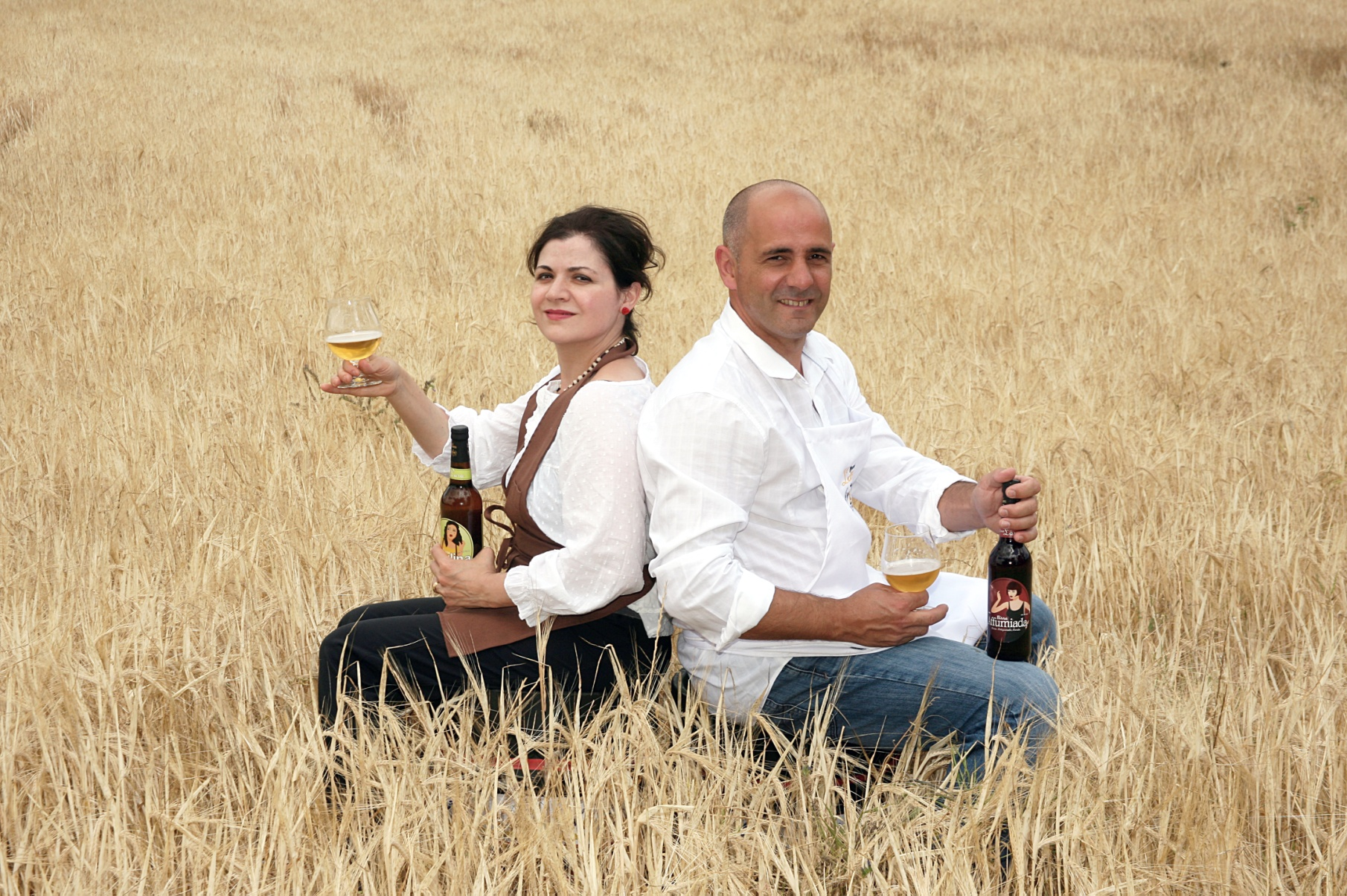
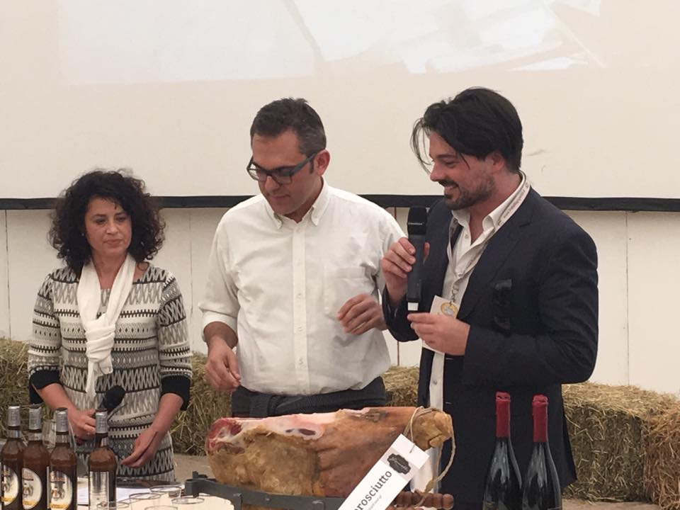
7
Team
Gioco di squadra
Team
Squadra affidabile
Sviluppo di progetti
Occupazione
Valore aggiunto
Birra Lara è una squadra di giovani professionisti specializzati, per le singole divisioni, nello studio, nella realizzazione e nello sviluppo
di numerosi progetti.
Motivati dalla medesima filosofia, fanno proprio l’obiettivo comune di diffondere l’eccellenza della cultura Sarda e la continua ricerca del miglioramento della qualità

Slide 10
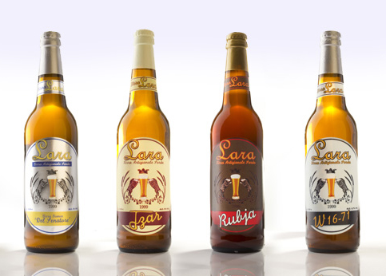
Le Classiche
8
Le Classiche
Eccellenza Produttiva
Materie prime uniche
Tradizione
Stili birrai più diffusi
Del Senatore: Dal nome della qualità del grano «Cappelli»
Tzar: birra in onore del paese in cui sorge l’Azienda: Tertenia. In lingua fenicia veniva chiamata TZAR, ossia “fortezza”.
RUBJA: deve il suo nome al colore «Rubino» che si sviluppa nel mosto
W-16: birra dedicata a Gianni (il nome richiama la sua data di nascita)

Slide 11
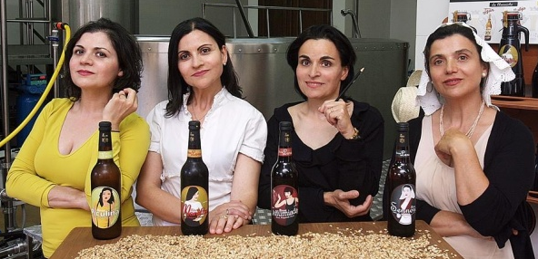
Le 4 Sorelle
9
Le 4 Sorelle
Ricerca & Sviluppo
Innovazione
Altissima gamma
Dedicate agli intenditori
Linea dedicata alle 4 Sorelle della famiglia LARA
L’Azienda Lara e’ femminile. Francesca (la prima a sinistra), crea una linea di 4 prodotti dedicati alle sue sorelle: Piculina (Saison), Moretta (Dunkel Weisse), Affumiada (Rauch), Sennora (Weizen Boch)
La linea é l’espressione della continua ricerca e sviluppo che l’Azienda persegue sin dalla sua fondazione nel 1999

Slide 12
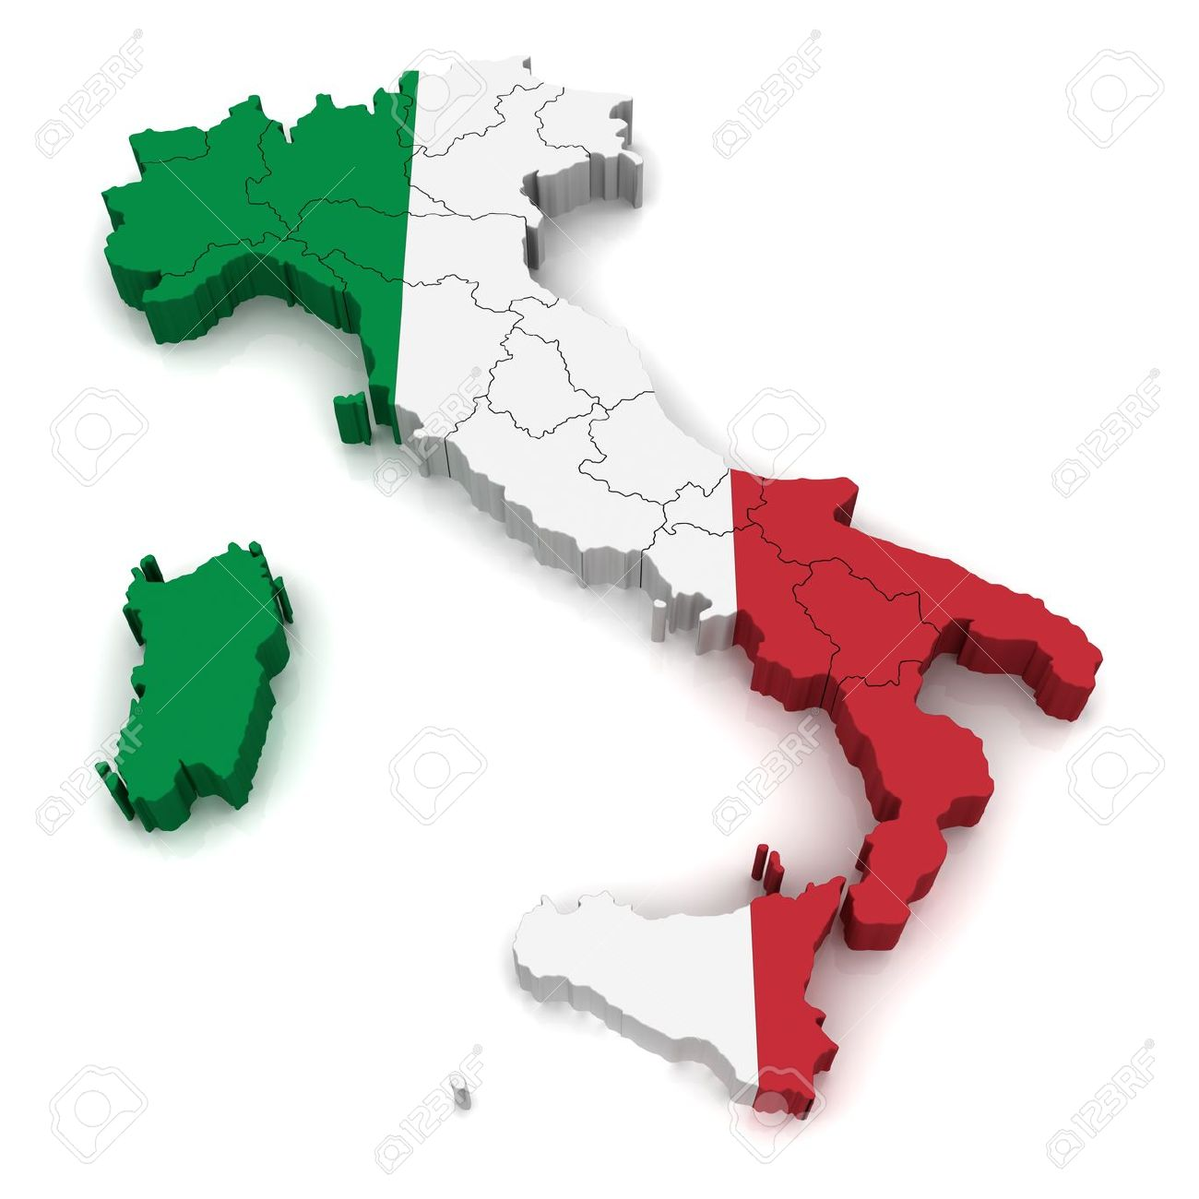
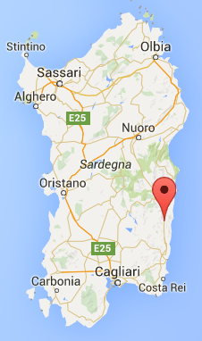
Dove siamo
10
Italia
Sardegna
Ogliastra
Tertenia
Dove siamo
in Italia, nel mondo

Slide 13
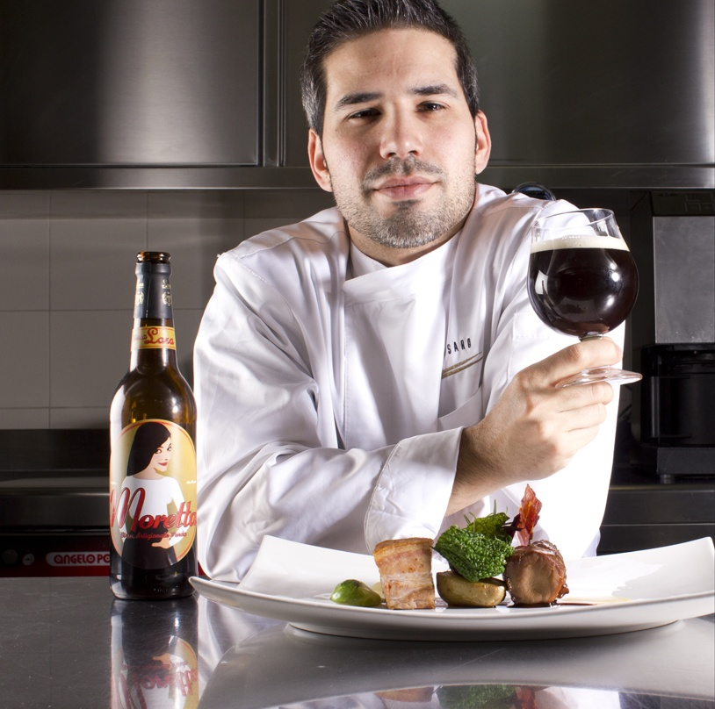
Recapiti
11
Birrificio LARA
Via Gennargentu, 14
07041 - Tertenia (OG) – ITALY
Ufficio: +39 0782.693753
Francesca Lara
Direttrice Marketing
Mail: marketing@birralara.com
Mobile: +39 340.35.30.298
Gianni Piroddi
Direttore Produzione
Mail: info@birralara.it
Mobile: +39 333.29.67.096
Carlo Murgia
Direttore Generale
Mail: carlo.murgia@birralara,com
Mobile: +39 339.28.27.071
Web
Visitaci su: www.birralara.it
Sempre presenti
Coordinate
Recapiti
Contatti

